Slide 1
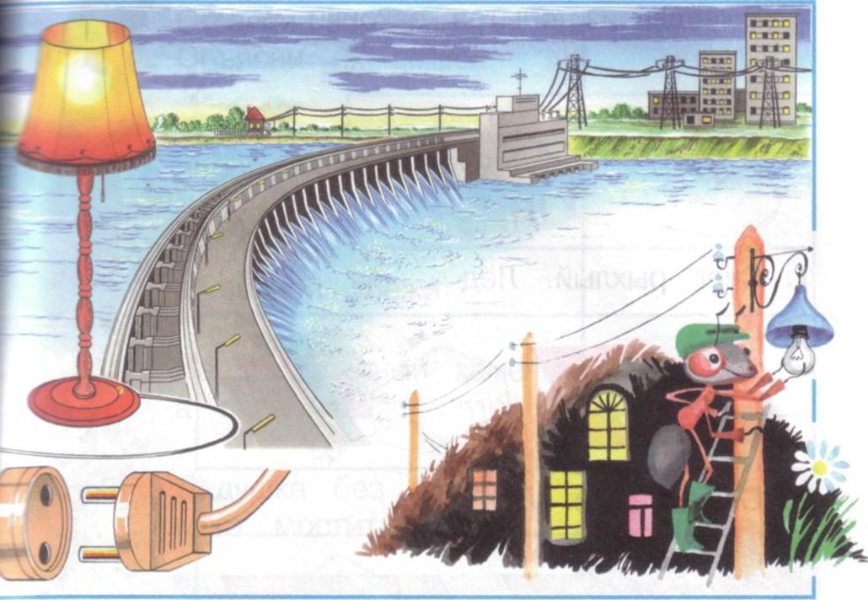
Тема Урока: Откуда в наш дом приходит электричество
1 класс
Автор: учитель начальных классов
Забродина Мария Валерьевна
ГБОУ Школа № 1466
Г. Москва

Slide 3
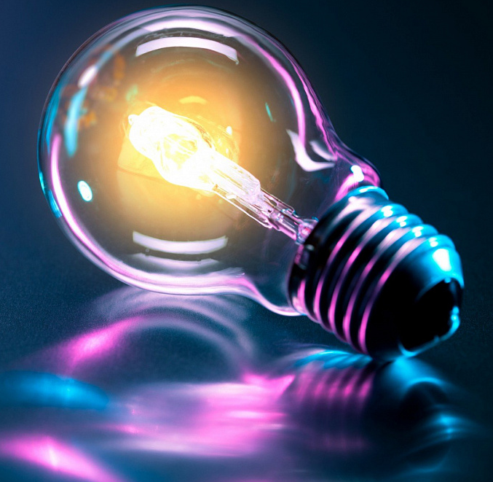
Отгадайте загадку
По тропинкам я бегу,
Без тропинки не могу.
Где меня, ребята, нет,
Не зажжется в доме свет.
Электричество

Slide 4

Тема Урока: Откуда в наш дом приходит электричество

Slide 5
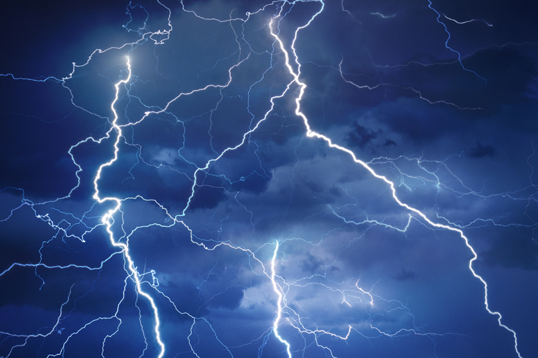
Как появилось электричество?
Давным-давно человек не знал об электричестве, но мог увидеть его в природе. Ярким примером электричества в природе служат молнии

Slide 6
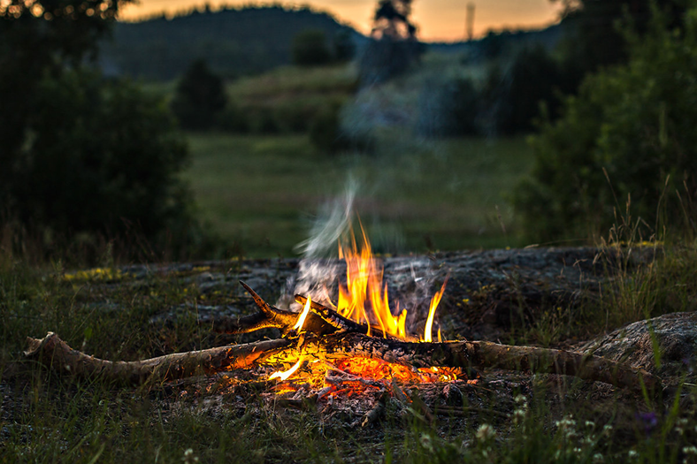
Постепенно человек научился самостоятельно добывать красивые язычки пламени.

Slide 7
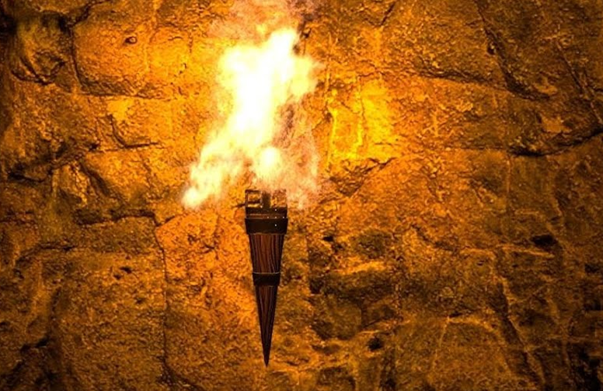
Люди догадались, что если в костер опустить палку, то она загорится. Таким образом можно было освещать темное пространство, отгонять диких животных. Появляются факелы.
Факел - палка с углублением для заливки смолы.

Slide 8
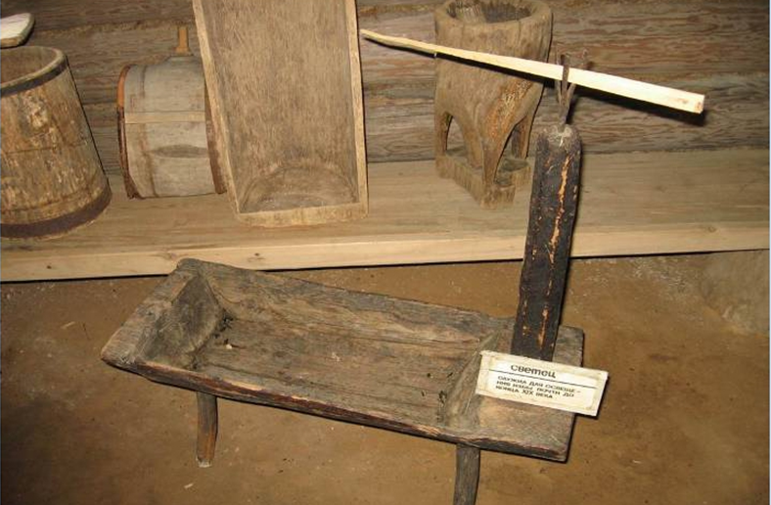
На смену факелам приходят лучины.
Лучина – это тонкая длинная щепка сухого дерева. Ее ставили на специальную металлическую подставку – светец, а под светец ставили сосуд с водой.
Как Вы думаете для чего это делали?

Slide 9
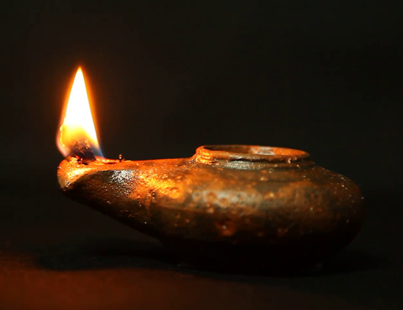
Как вы думаете, удобно ли было освещать жилище лучиной? А было ли это безопасно?
Люди стали искать новые пути освещения своих домов. Человек очень любознателен по своей природе. И вот однажды люди заметили, что если опустить кусочек нитки в масло и поджечь ее, то, благодаря маслу, огонь будет долго гореть. Так появились масляные лампы.

Slide 10
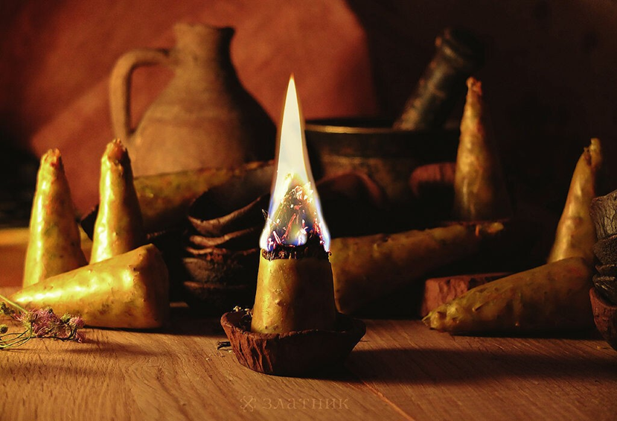
Из волокон растений, пропитанных смолой и покрытых воском люди стали делать свечи. А еще свечи делали из сала. Ниточку(фитиль) опускали в растопленное сало и ждали, когда оно застынет. Такие свечи пахли не очень приятно.

Slide 11
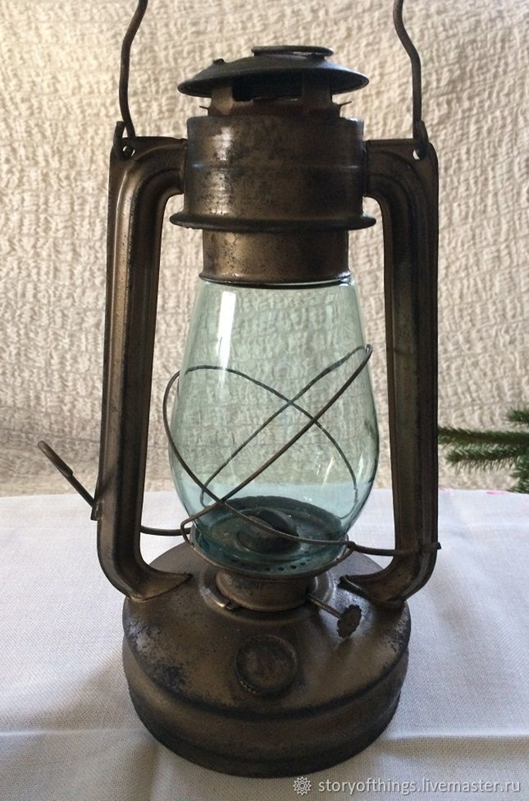
В середине XIX века из нефти получают керосин и начинают свое шествие керосиновые лампы.
Керосин – это горючее вещество.

Slide 12
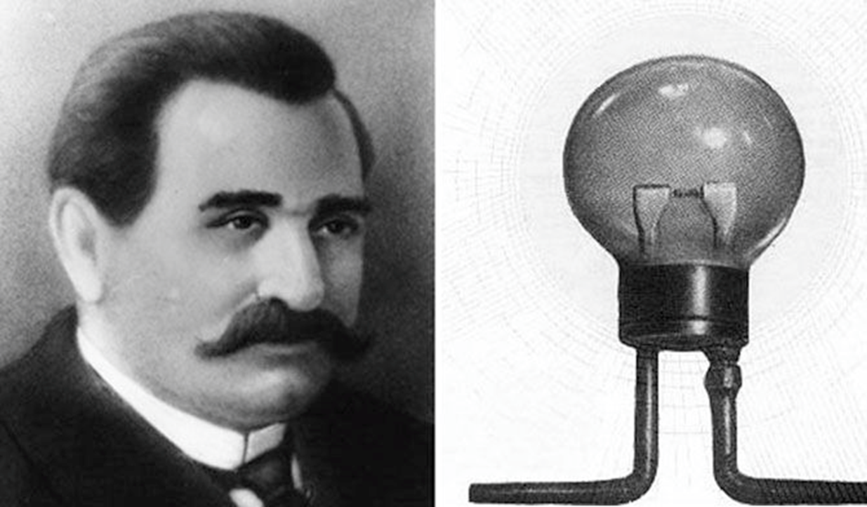
А однажды, после долгих и упорных опытов, ученый Лодыгин изобрел электрическую лампочку. Она горит так ярко, долго и безопасно, что сегодня она является основным источником света в каждом доме.

Slide 13
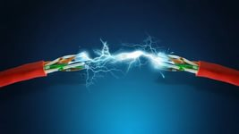
Что же такое электричество и откуда оно приходит к нам в дом, заставляя работать электроприборы?
Электричество – это чрезвычайно полезная форма энергии. Оно легко превращается в свет, в тепло и легко передается по проводам. Электрический ток, бегущий по проводам, очень похож на речку, но в реке течет вода, а в проводах – электроны (заряженные частицы). Их нельзя увидеть, но зато можно почувствовать. Электричество вырабатывается на электростанциях и приходи в наш дом по проводам.

Slide 14
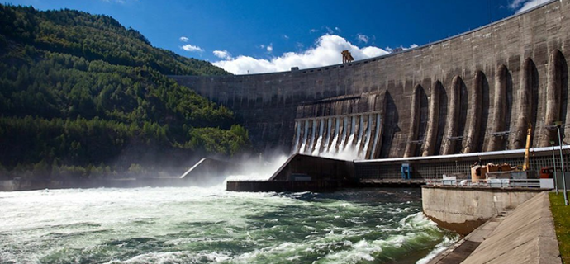
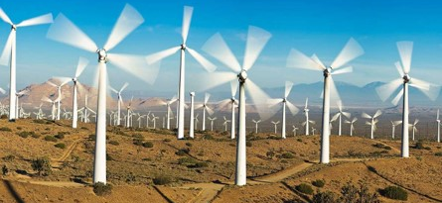
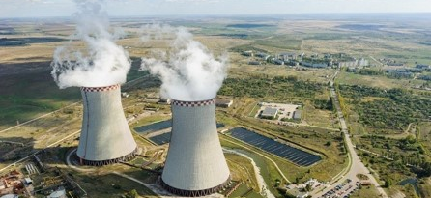
Виды электростанций
гидроэлектростанции
ветряные станции
теплоэлектростанции

Slide 15
Электричество – очень полезно. Сегодня мы не можем представить свою жизнь без него. Но оно может быть и очень опасным. Используя электроприборы нужно помнить:
Не трогай выключатель и розетку мокрыми руками;
никогда не прикасайся к оголенным проводам;
не забывай выключать электроприборы из розетки;
не пользуйся неисправными электроприборами;
нельзя пользоваться электроприборами находясь в воде.
Теперь вы знаете, что электричество может быть опасно.
А как вы думаете, есть ли безопасное электричество?

Slide 16
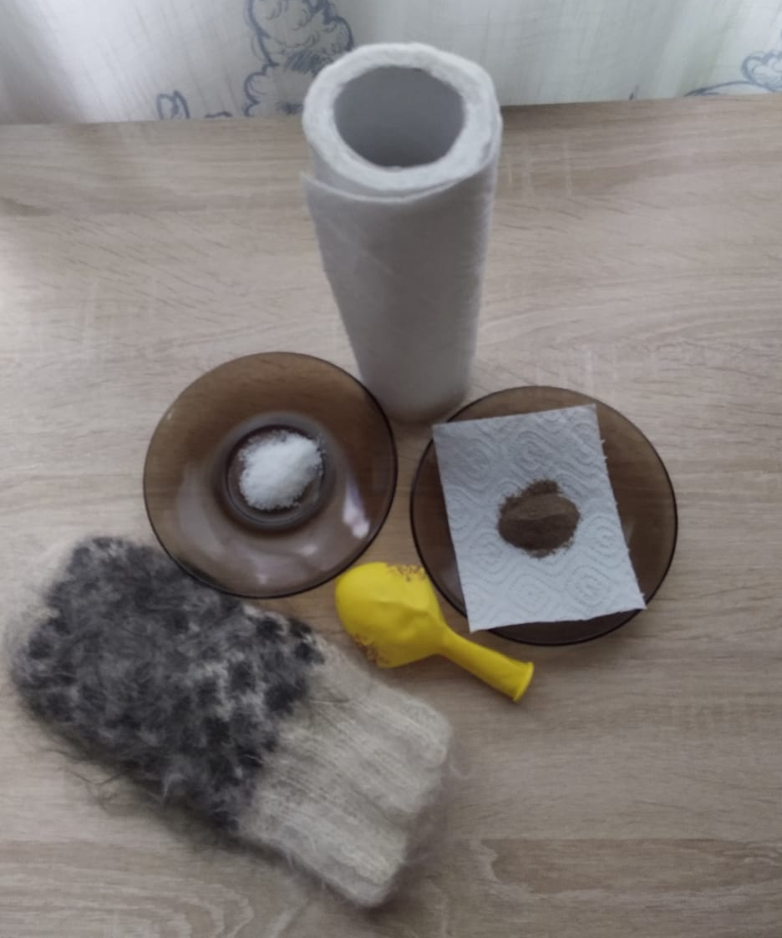
Безопасное электричество (опыт)
Для опыта нам понадобится:
1.чайная ложка молотого перца
2.чайная ложка соли
3.бумажное полотенце
4. воздушный шарик
4.Шерстяная варежка

Slide 17

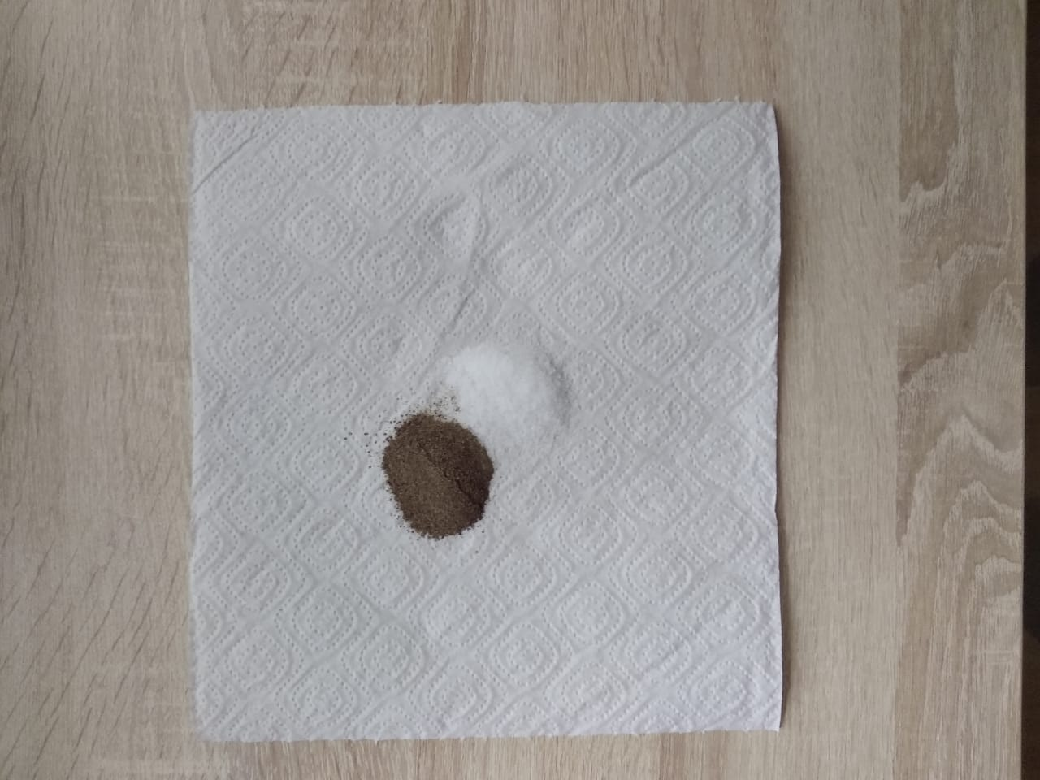
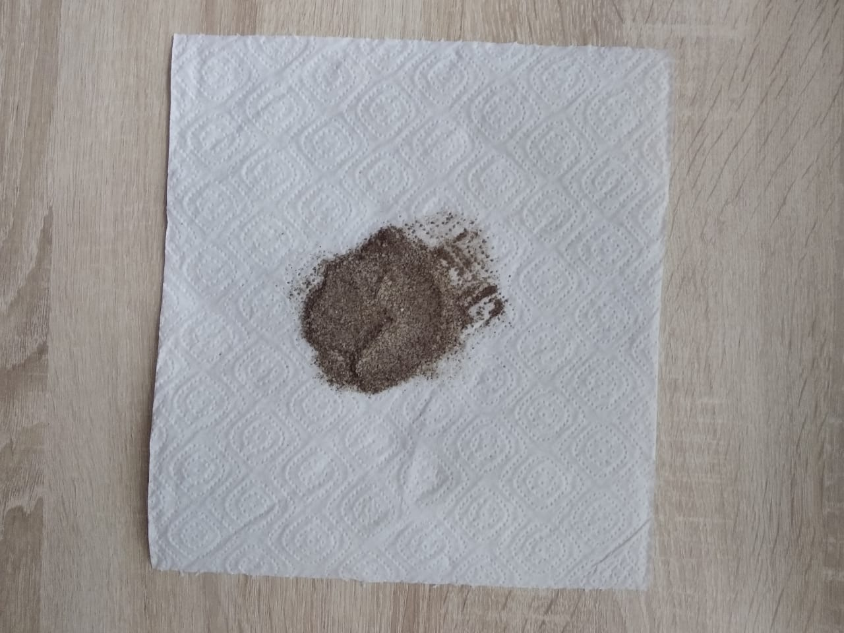
опыт
все перемешиваем
Расстелем на столе бумажное полотенце
Высыплем на него соль и перец

Slide 18
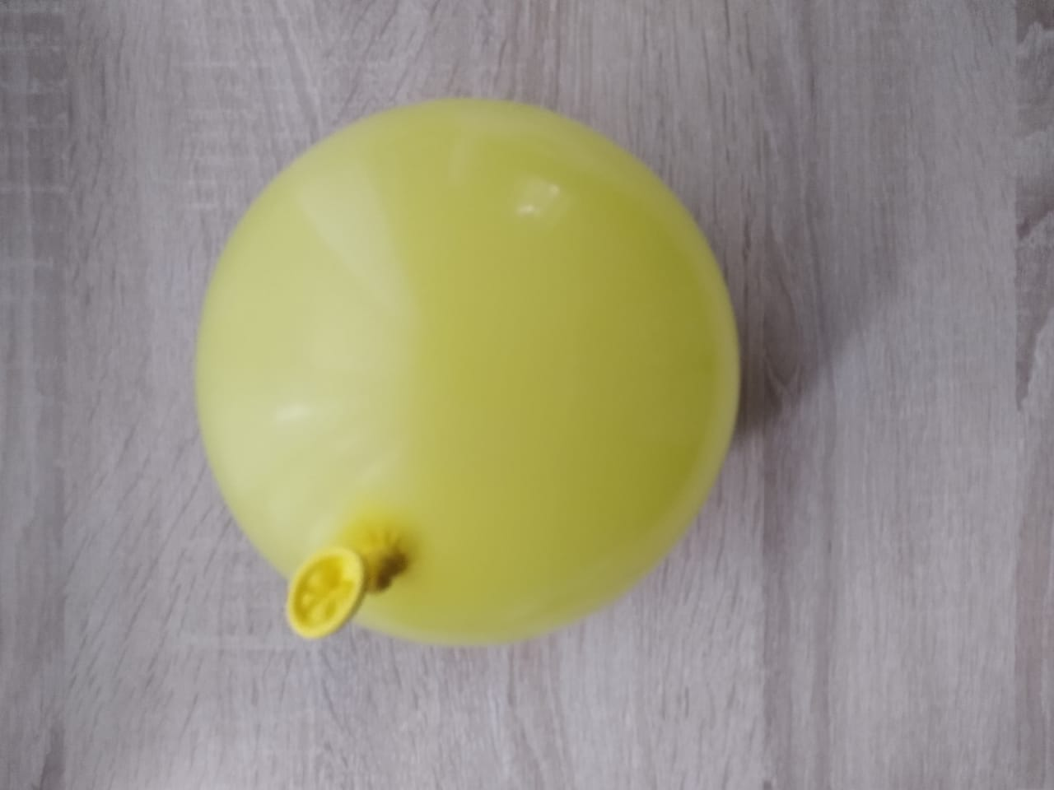
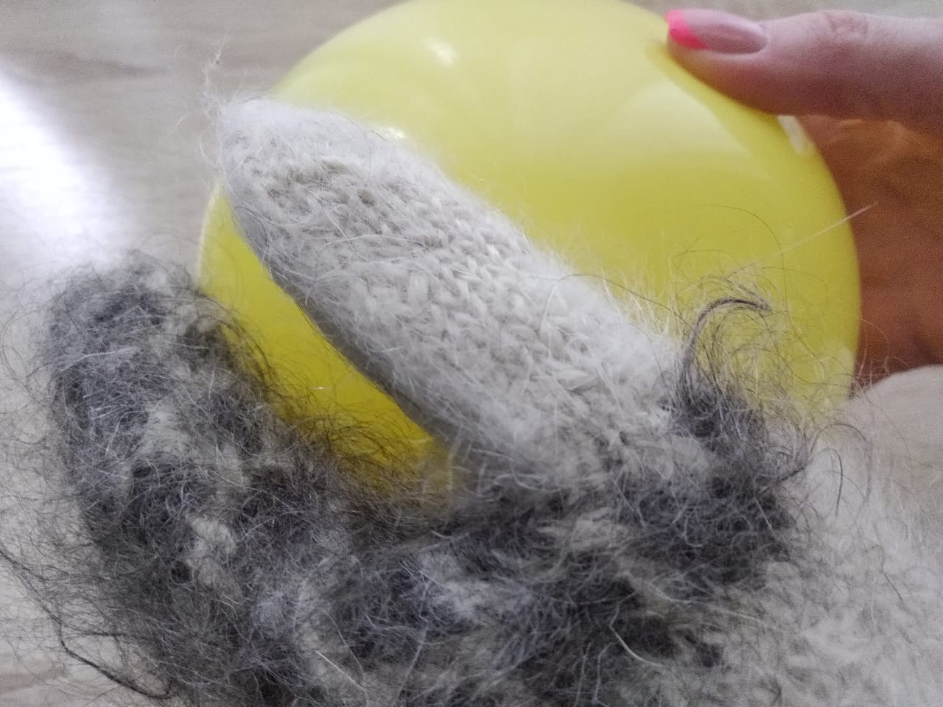
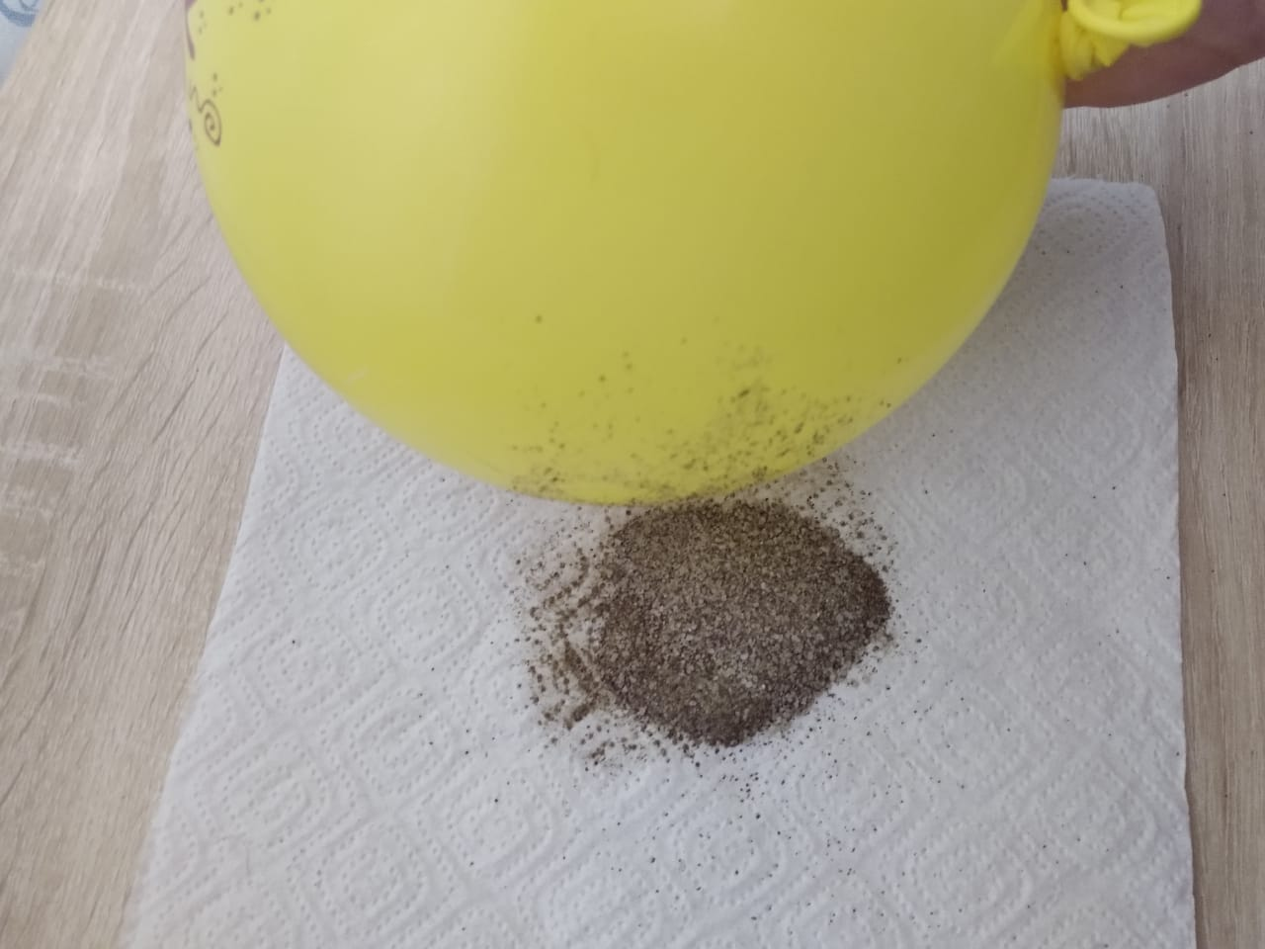
опыт
Надуем небольшой воздушный шарик
Потрём шарик о шерстяную варежку
поднесём его к смеси соли и перца
Что произошло?

Slide 19
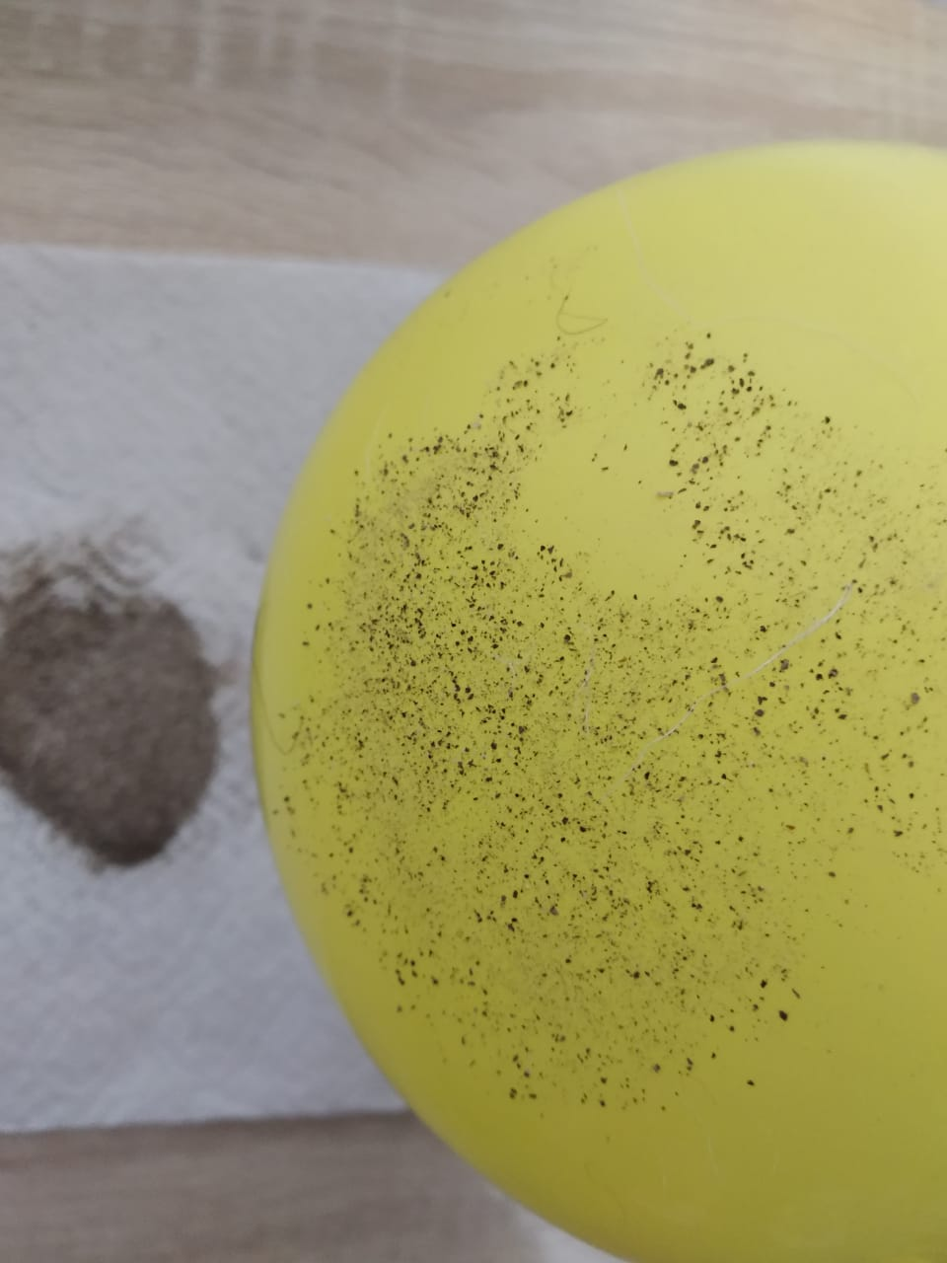
Перец прилип к шарику, а соль осталась на столе. Это один из примеров того, как действует статическое электричество. Когда мы потерли шарик о шерстяную варежку, он приобрёл отрицательный заряд.
Следовательно часть перчинок, ближайшая к шарику, приобрела положительный заряд и притянулась отрицательным зарядом шарика. Перец прилип к шарику. Частицы соли не притягиваются к шарику, так как в этом веществе электроны перемещаются плохо. Когда мы подносим к соли заряженный шарик, ее электроны все равно остаются на своих местах. Соль со стороны шарика не приобретает заряд, она остается незаряженной. Поэтому соль не прилипает к отрицательно заряженному шарику.
Вывод: в результате контакта не во всех предметах возможно разделение статических электрических разрядов.

Slide 20
Что мы узнали и чему научились
Откуда приходит и куда уходит электричество?
когда электроприборы из друзей могут стать опасными?
Какие правила безопасного обращения с электроприборами, вы знаете?
Может ли электричество быть безопасным?
МОЛОДЦЫ!

Slide 21
Ссылки на источники картинок:
1.https://yandex.ru/images/search?text=%D0%BA%D0%B0%D1%80%D1%82%D0%B8%D0%BD%D0%BA%D0%B0%20%D1%8D%D0%BB%D0%B5%D0%BA%D1%82%D1%80%D0%B8%D1%87%D0%B5%D1%81%D1%82%D0%B2%D0%BE&stype=image&lr=213&source=wiz&pos=4&img_url=https%3A%2F%2Fmiasskiy.ru%2Fwp-content%2Fup://yandex.ru/images/search?pos=3&img_url=http%3A%2F%2F900igr.net%2Fup%2Fdatai%2F193427%2F0010-014-.jpg&text=%D0%BAloads%2F2018%2F10%2Fsvet.jpg&rpt=simage
2.https%D0%B0%D1%80%D1%82%D0%B8%D0%BD%D0%BA%D0%B0%20%D0%BE%D1%82%D0%BA%D1%83%D0%B4%D0%B0%20%D0%B2%20%D0%BD%D0%B0%D1%88%20%D0%B4%D0%BE%D0%BC%20%D0%BF%D1%80%D0%B8%D1%85%D0%BE%D0%B4%D0%B8%D1%82%20%D1%8D%D0%BB%D0%B5%D0%BA%D1%82%D1%80%D0%B8%D1%87%D0%B5%D1%81%D1%82%D0%B2%D0%BE%20%D0%B4%D0%BB%D1%8F%20%D0%B4%D0%B5%D1%82%D0%B5%D0%B9&lr=213&rpt=simage&source=wiz
3.https://yandex.ru/images/search?pos=4&img_url=https%3A%2F%2F40a.media%2Fwp-content%2Fuploads%2F171.jpg&text=%D0%BA%D0%B0%D1%80%D1%82%D0%B8%D0%BD%D0%BA%D0%B0%20%D0%BA%D0%BE%D1%81%D1%82%D0%B5%D1%80&lr=213&rpt=simage&source=wiz
4.https://yandex.ru/images/search?pos=4&img_url=https%3A%2F%2Fcdn.wallpapersafari.com%2F39%2F17%2FQhnl8b.jpg&text=%D0%BF%D0%B5%D1%80%D0%B2%D1%8B%D0%B5%20%D1%84%D0%B0%D0%BA%D0%B5%D0%BB%D1%8B%20%D1%84%D0%BE%D1%82%D0%BE%20%D0%B4%D0%BB%D1%8F%20%D0%B4%D0%B5%D1%82%D0%B5%D0%B9&lr=213&rpt=simage&source=wiz
5.https://yandex.ru/images/search?from=tabbar&text=%D0%BB%D1%83%D1%87%D0%B8%D0%BD%D0%B0%20%D1%84%D0%BE%D1%82%D0%BE%20%D0%B4%D0%BB%D1%8F%20%D0%B4%D0%B5%D1%82%D0%B5%D0%B9&pos=20&img_url=https%3A%2F%2Ffs.znanio.ru%2Fmethodology%2Fimages%2F1b%2F14%2F1b14ecbf84a2becfab05eaa240864bc01409ea72.jpg&rpt=simage&rlt_url=https%3A%2F%2Fds04.infourok.ru%2Fuploads%2Fex%2F120c%2F0003947b-6bd95971%2Fimg13.jpg&ogl_url=https%3A%2F%2Ffs.znanio.ru%2Fmethodology%2Fimages%2F1b%2F14%2F1b14ecbf84a2becfab05eaa240864bc01409ea72.jpg
6.https://yandex.ru/images/search?from=tabbar&text=%D0%BB%D1%83%D1%87%D0%B8%D0%BD%D0%B0%20%D1%84%D0%BE%D1%82%D0%BE%20%D0%B4%D0%BB%D1%8F%20%D0%B4%D0%B5%D1%82%D0%B5%D0%B9&pos=20&img_url=https%3A%2F%2Ffs.znanio.ru%2Fmethodology%2Fimages%2F1b%2F14%2F1b14ecbf84a2becfab05eaa240864bc01409ea72.jpg&rpt=simage&rlt_url=https%3A%2F%2Fds04.infourok.ru%2Fuploads%2Fex%2F120c%2F0003947b-6bd95971%2Fimg13.jpg&ogl_url=https%3A%2F%2Ffs.znanio.ru%2Fmethodology%2Fimages%2F1b%2F14%2F1b14ecbf84a2becfab05eaa240864bc01409ea72.jpg
7. https://yandex.ru/images/search?pos=0&img_url=https%3A%2F%2Fsun9-26.userapi.com%2Fc844521%2Fv844521470%2Fb6ac%2F0Ed_BNRjeRM.jpg&text=%D1%81%D0%B2%D0%B5%D1%87%D0%B8%20%D1%84%D0%BE%D1%82%D0%BE%20%D0%BF%D0%B5%D1%80%D0%B2%D1%8B%D1%85%20%D1%81%D0%B2%D0%B5%D1%87%D0%B5%D0%B9&lr=213&rpt=simage&source=wiz
8.https://yandex.ru/images/search?pos=5&img_url=https%3A%2F%2Fdevotionaryblog.com%2Fwp-content%2Fuploads%2F2018%2F10%2Folive-oil-clay-ancient-lantern-lamp_n1srlxqq__F0000.png&text=%D1%84%D0%BE%D1%82%D0%BE%20%D0%BC%D0%B0%D1%81%D0%BB%D1%8F%D0%BD%D1%8B%D1%85%20%D0%BB%D0%B0%D0%BC%D0%BF%20%D0%B2%20%D1%81%D1%82%D0%B0%D1%80%D0%B8%D0%BD%D1%83&lr=213&rpt=simage&source=wiz
9. https://yandex.ru/images/search?pos=19&img_url=https%3A%2F%2Fsun9-43.userapi.com%2FopuAVG3Be1aalINKU8krvbvILTbKKfXGGiBGgg%2Fb2hMtWoIFug.jpg&text=%D1%84%D0%BE%D1%82%D0%BE%20%D1%81%D1%82%D0%B0%D1%80%D1%8B%D1%85%20%D0%BA%D0%B5%D1%80%D0%BE%D1%81%D0%B8%D0%BD%D0%BE%D0%B2%D1%8B%D1%85%20%D0%BB%D0%B0%D0%BC%D0%BF&lr=213&rpt=simage&source=wiz
10. https://yandex.ru/images/search?pos=5&img_url=https%3A%2F%2Fsun9-25.userapi.com%2Fimpf%2Fc837221%2Fv837221869%2F63b69%2F5zwI6CgGGOY.jpg%3Fsize%3D604x353%26quality%3D96%26sign%3D772b17594edfde3e1f9e3715286ce0e5&text=%D0%BB%D0%B0%D0%BC%D0%BF%D0%B0%20%D0%BD%D0%B0%D0%BA%D0%B0%D0%BB%D0%B8%D0%B2%D0%B0%D0%BD%D0%B8%D1%8F%20%D0%BB%D0%BE%D0%B4%D1%8B%D0%B3%D0%B8%D0%BD%D0%B0%20%D1%84%D0%BE%D1%82%D0%BE&lr=213&rpt=simage&source=wiz
10.https://yandex.ru/images/search?pos=9&img_url=https%3A%2F%2Fic.pics.livejournal.com%2Fmaklakov%2F3060784%2F624384%2F624384_original.jpg&text=%D0%B3%D0%B8%D0%B4%D1%80%D0%BE%D1%8D%D0%BB%D0%B5%D0%BA%D1%82%D1%80%D0%BE%D1%81%D1%82%D0%B0%D0%BD%D1%86%D0%B8%D1%8F%20%D1%84%D0%BE%D1%82%D0%BE&lr=213&rpt=simage&source=wiz
11. https://yandex.ru/images/search?pos=6&img_url=https%3A%2F%2Fw7.pngwing.com%2Fpngs%2F722%2F928%2Fpng-transparent-cut-cable-illustration-electricity-electrical-energy-ampere-electrical-wiring-wire-natural-energy-element-map-electronics-computer-wallpaper-electrical-contractor.png&text=%D0%BA%D0%B0%D1%80%D1%82%D0%B8%D0%BD%D0%BA%D0%B0%20%D1%82%D0%BE%D0%BA%20%D0%B2%20%D0%BF%D1%80%D0%BE%D0%B2%D0%BE%D0%B4%D0%B0%D1%85%20%D1%82%D0%BE%D0%BA%20%D0%B4%D0%BB%D1%8F%20%D0%B4%D0%B5%D1%82%D0%B5%D0%B9&lr=213&rpt=simage&source=wiz&rlt_url=https%3A%2F%2Fkartinkinaden.ru%2Fuploads%2Fposts%2F2021-01%2F1611099907_11-p-fon-provoda-20.jpg&ogl_url=https%3A%2F%2Fw7.pngwing.com%2Fpngs%2F722%2F928%2Fpng-transparent-cut-cable-illustration-electricity-electrical-energy-ampere-electrical-wiring-wire-natural-energy-element-map-electronics-computer-wallpaper-electrical-contractor.png
12.https://yandex.ru/images/search?pos=5&img_url=https%3A%2F%2Fi.obozrevatel.com%2Fnews%2F2020%2F3%2F22%2Fphoto1771650x4101650x4101650x4102.jpg%3Fsize%3D1944x924&text=%D1%82%D0%B5%D0%BF%D0%BB%D0%BE%D1%8D%D0%BB%D0%B5%D0%BA%D1%82%D1%80%D0%BE%D1%81%D1%82%D0%B0%D0%BD%D1%86%D0%B8%D1%8F%20%D1%84%D0%BE%D1%82%D0%BE%20%D0%BA%D0%B0%D1%80%D1%82%D0%B8%D0%BD%D0%BA%D0%B8&lr=213&rpt=simage&source=wiz
13. https://yandex.ru/images/search?pos=13&img_url=https%3A%2F%2Fsun9-55.userapi.com%2Fimpg%2FaXmKTtKkpKO-CXlbwfvkZ3doKOKTw2j2MASJaQ%2FtNdtO9vqO9Y.jpg%3Fsize%3D604x403%26quality%3D96%26sign%3D417e4f82f7acd235851a9f6dde736f70%26type%3Dalbum&text=%D0%B2%D0%B5%D1%82%D1%80%D1%8F%D0%BD%D1%8B%D0%B5%20%D1%81%D1%82%D0%B0%D0%BD%D1%86%D0%B8%D0%B8%20%D1%84%D0%BE%D1%82%D0%BE%20%D0%BA%D0%B0%D1%80%D1%82%D0%B8%D0%BD%D0%BA%D0%B8%20%D0%B4%D0%BB%D1%8F%20%D0%B4%D0%B5%D1%82%D0%B5%D0%B9&lr=213&rpt=simage&source=wiz

